Slide 1
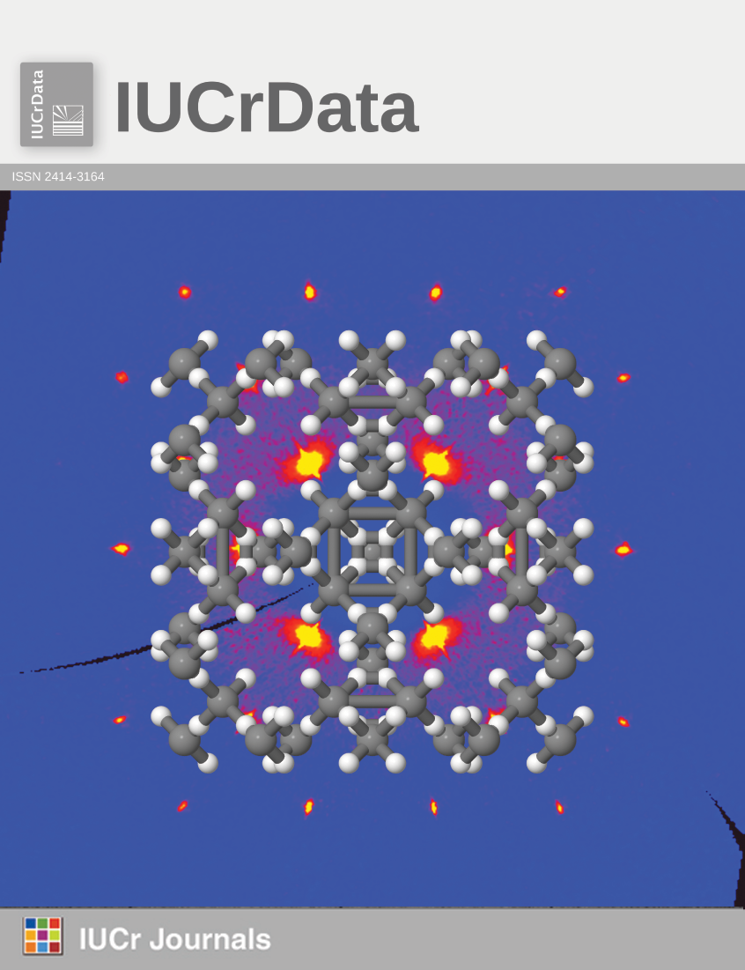
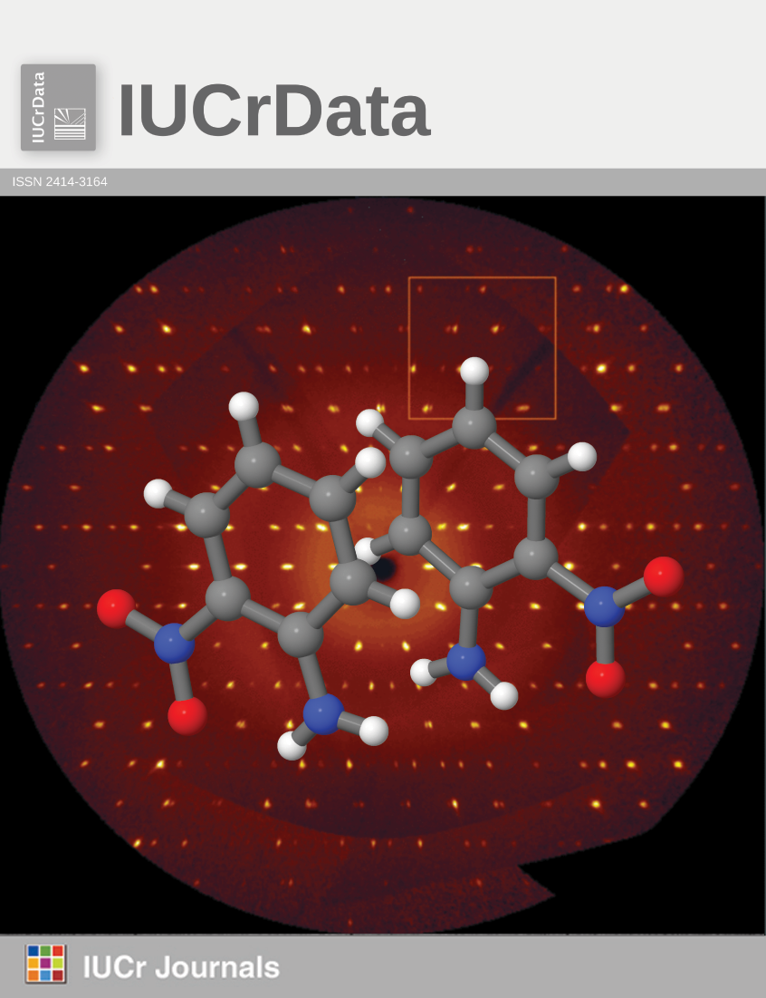
journals.iucr.org/x/ @IUCrData
IUCrData

